Slide 1
全台灣22縣市天氣
111534106陳博源

Slide 2
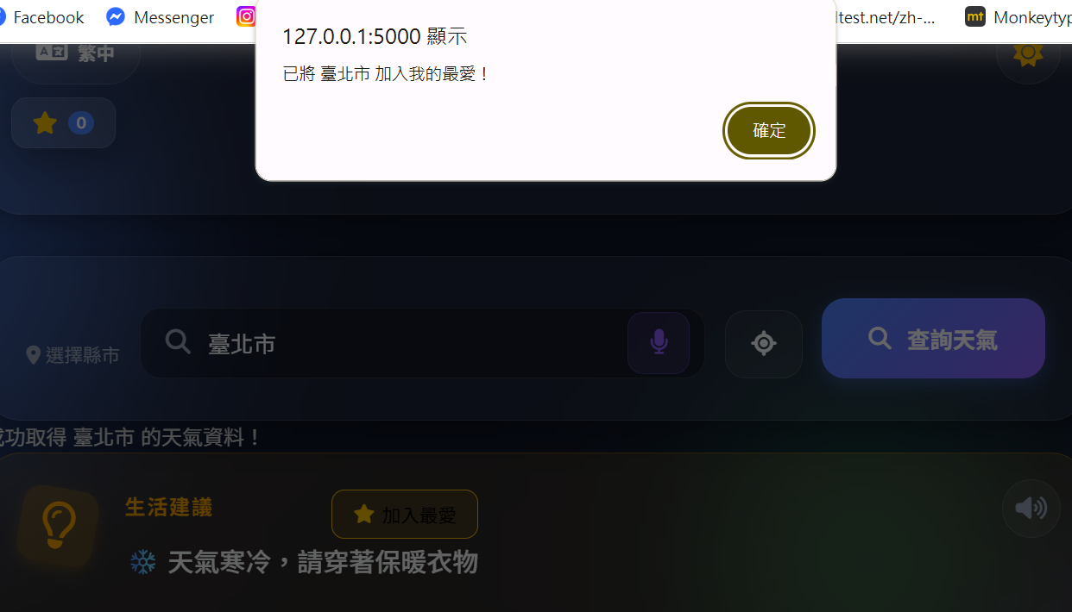

新增
點加入最愛
可以新增地區

Slide 3
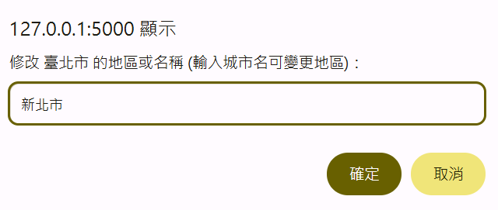


修改
這裡直接修改
在我的最愛裡面有
修改地區的功能

Slide 4


刪除
可以直接按刪除

Slide 5


更新
查尋新的城市他會重新跟api拿資料
來更新天氣資訊

Slide 6
專案摘要：現代化天氣資訊儀表板
專案目標 ：打造即時、直觀且具備數據分析能力的氣象平台
核心價值 ：結合 Python 後端運算，不只是顯示天氣，更能分析趨勢
主要特色 ：即時大數據統計、背景災害監控、玻璃擬態 UI 設計

Slide 7
系統架構 (System Architecture)
前端 (Frontend)
後端 (Backend)
HTML5 + CSS3 (Glassmorphism) + JavaScript
Python
資料庫 (Database)
資料源 (Data Source)
SQLite (輕量級資料庫)
中央氣象署 (CWA) + 環境部 (EPA) Open Data

Slide 8
功能表
自動定位 | GPS 自動偵測，秒速鎖定所在城市。
即時天氣數據 | 溫度、體感、濕度、紫外線一目了然。
未來一週預報 | 7 天溫差趨勢與降雨機率預測。
智慧穿搭 | 依據「體感溫度」推薦洋蔥式穿搭或帶傘。
空氣品質 | 紅綠燈號警示，即時掌握 PM2.5 狀況。
動態雷達圖 | 整合氣象署回波圖，視覺化雨雲動向。
語音查詢 | 支援「語音輸入查詢」與「天氣語音播報」。
關鍵字搜尋 | 支援中英文輸入 (如: 台中/Taipei)。

Slide 9
後端技術
雙API串接 | 整合氣象署 (CWA) 與 環境部 (EPA) 開放資料。
資料解析與正規化 | 解析複雜 JSON 結構，將原始資料轉換為統一格式。
自動儲存 | SQLite 資料庫自動記錄每一次查詢。
大數據分析 | Pandas 計算平均溫、歷史極值與趨勢。
背景災害監控 | Threading 多執行緒，24小時監控颱風警報。
系統穩定性防護機制 | 導入 Try-Except 容錯設計，防止 API 連線異常造成當機。
資料報表匯出 | 一鍵將資料庫轉為 Excel 報表下載。
模組化開發 | MVC 架構分離 (API, Logic, View)，易於維護。

Slide 10
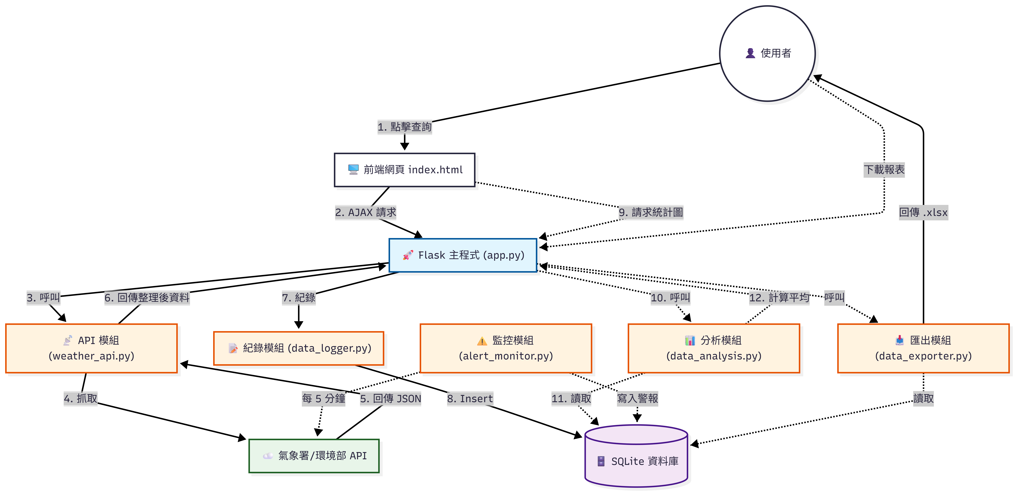
流程圖

Slide 11
謝謝大家

